Slide 1
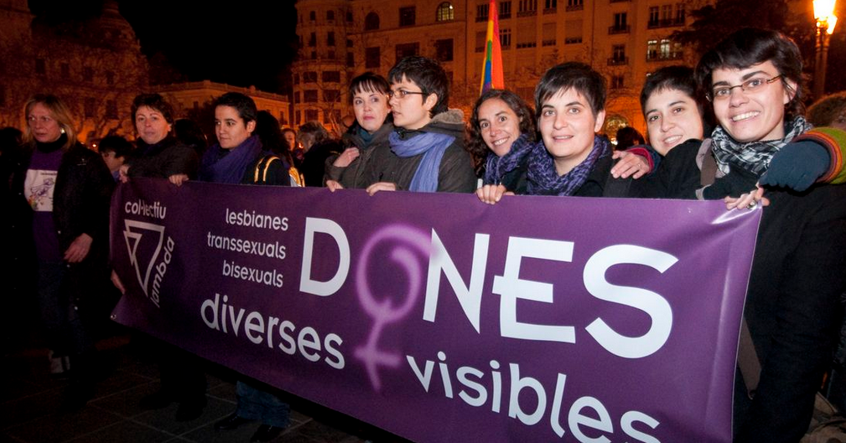
Calendari Lambda per al 8 de Març 2013
1-23 de Març "Dones LTB i Economia: Precarietat, lluita i conquestes“. Exposició producte del treball dels diferents grups de dones del Col·lectiu Lambda en 2012.
Ateneu Cultural de Bétera. Àrea de Cultura
5 de Març 19h “Dones lesbianes, bisexuals i transexuals. Realitat social i legal". Organitza Associaciò Aloma de Benetusser a l’ajuntament de Benetusser. Ana Cano i Mariana Urueña.
7 de Març 20h "Diversitat afectiva sexual i de gènere". Asociaciò de veïns de Patraix. Plaça Patraix 13, baix esquerra. Grup de Lesbianes
8 de Març 19,30h “Dia Internacional de la Dona“Manifestació: Ara més que mai, visca la lluita feminista!” Ens trobem a les 19.15 gasolinera del Parterre. Al acabar: Sopar de pa i porta a la nostra seu! Dus-te el bocata i seguirem gaudint de la nit en família! Zona Transfeminista
9 de Març 21h "Dones LB. juntes o separades?“. Comentari sobre la película “Cuando cae la noche” amb sopar de pa i porta a la nostra seu. Grup Bisexual i Lesbianes
10 de Març 13,30h Repartiment de material de prevenciò a la Mascleta de Valencia, zona teatre Rialto.
12 de Març 18,30h "Desmontant els dos sexes": xerrada a la Facultad de Ciències Socials de la Universitat de València. Grup Jove i Zona Transfeminista
15 de Març 19h Dia de la Visibilitat Transexual a la Plaça de la Verge. Grup Transexual
21 de Març 19h Proyección-coloquio Documental "Familias por Igual“. Centre Cultural La Nau. Aula Magna. (C/Universitat, 2. Valencia).
22 de Març 20,30h “Fiesta II Aniversario Zona Transfeminista" Dus el que vullgues per compartir a la picaeta amb bona companyia i música. Zona Transfeminista
C/ Albacete, 52 - 46007 València -
Tel./Fax: 96 334 21 91 - InfoROSA: 96 391 32 38
correu: info@lambdavalencia.org

